Slide 1
ÖĞRENCİLERİN BECERİ EĞİTİMİ BİLGİLERİ

Slide 2
OKULUMUZDAKİ ALAN VE DALLAR
1)ÇOCUK GELİŞİMİ
a)Erken Çocukluk
b)Özel Eğitim
2)GÜZELLİK VE SAÇ BAKIMI
a)Kadın Kuaförlüğü
3) KONAKLAMA VE SEYAHAT HİZMETLERİ
a)Ön Büro
b)Operasyon
4)YİYECEK İÇEÇEK HİZMETLERİ
a)Aşçılık
b) Servis

Slide 3
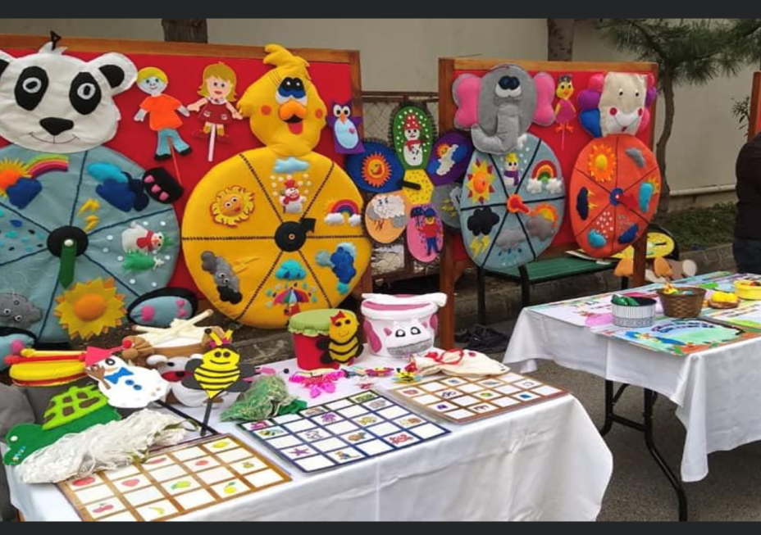
Çocuk Gelişimi
Ve
EĞİTİMİ alanI

Slide 4
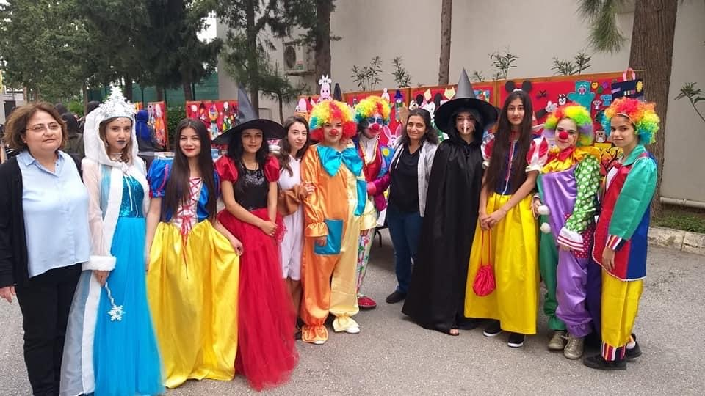
ÇOCUK GELİŞİMİ VE EĞİTİMİ ALANI 0-6 yaş çocuklarının bedensel, zihinsel, duygusal ve toplumsal yönden gelişim özelliklerini tanıyarak, kreş, yuva, anaokulları ve evlerdeki bakım ve eğitimine yardımcı olacak nitelikte elemanlar yetiştiren bir alandır.

Slide 5
10. SINIF Çocuk Gelişimi Ve Eğitimi Alanı (İngilizce) 11.SINIF Erken Çocukluk Eğitimi Dalı Özel Eğitim Dalı

Slide 6
İŞLETMEDE BECERİ EĞİTİMİ 12. SINIFTA 2 GÜN OKUL, 3 GÜN İŞLETMEDE EĞİTİM GÖRÜRLER (Okulda gördükleri derslerin iş yaşamında uygulamalı olarak eğitimi Ana okulu , ana sınıfları, özel eğitim sınıfları, özel eğitin anaokullarında) Asgari ücretin %30’u tutarında maaş alırlar.

Slide 7
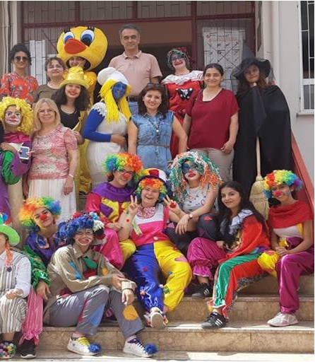
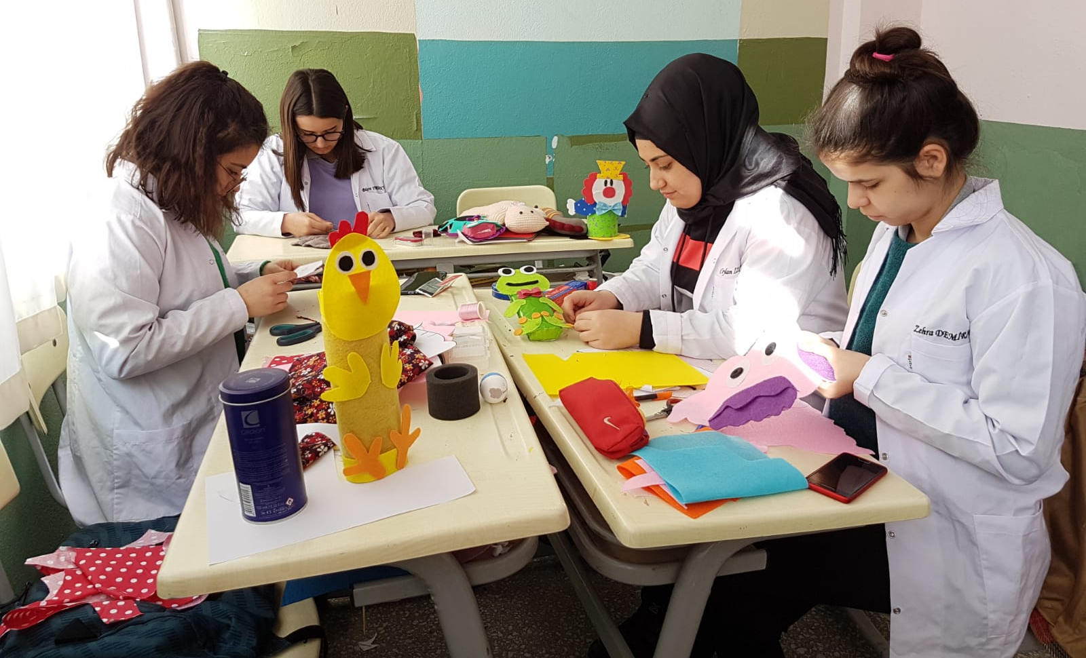

Slide 8
GÜZELLİK VE SAÇ BAKIM HİZMETLERİ ALANI

Slide 9
GÜZELLİK VE SAÇ BAKIM HİZMETLERİ ALANI
Kuaförün sahip olduğu, saç şekillendirme,saç renklendirme, saç kesimi ve saç bakımı yapma yeterlikleri kazandırmaya yönelik eğitim ve öğretim verilen alandır.

Slide 10
İŞLETMEDE BECERİ EĞİTİMİ 12. SINIFTA 2 GÜN OKUL, 3 GÜN İŞLETMEDE YAPILIR 3 gün için asgari ücretin %30’u tutarında maaş alırlar. (Okulda gördükleri derslerin uygulamasını iş yaşamında belirli standartları taşıyan kuaför salonlarında yaparlar)

Slide 11
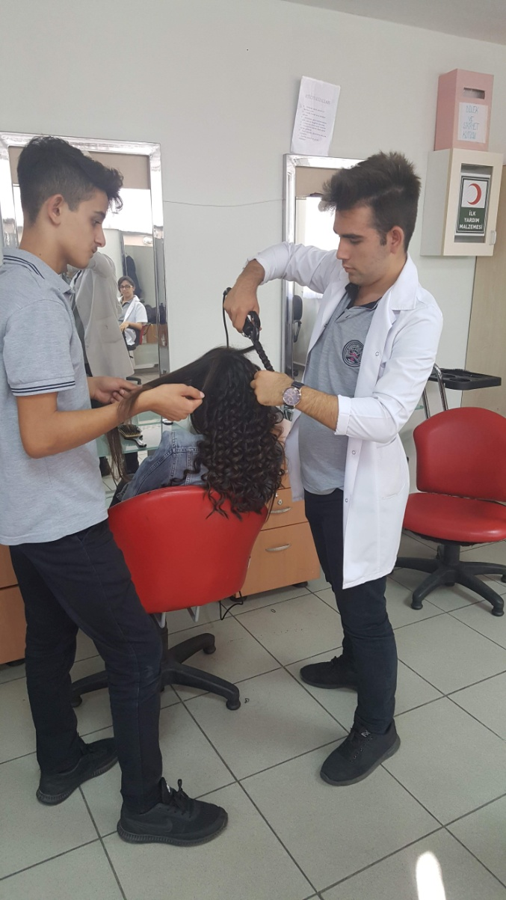
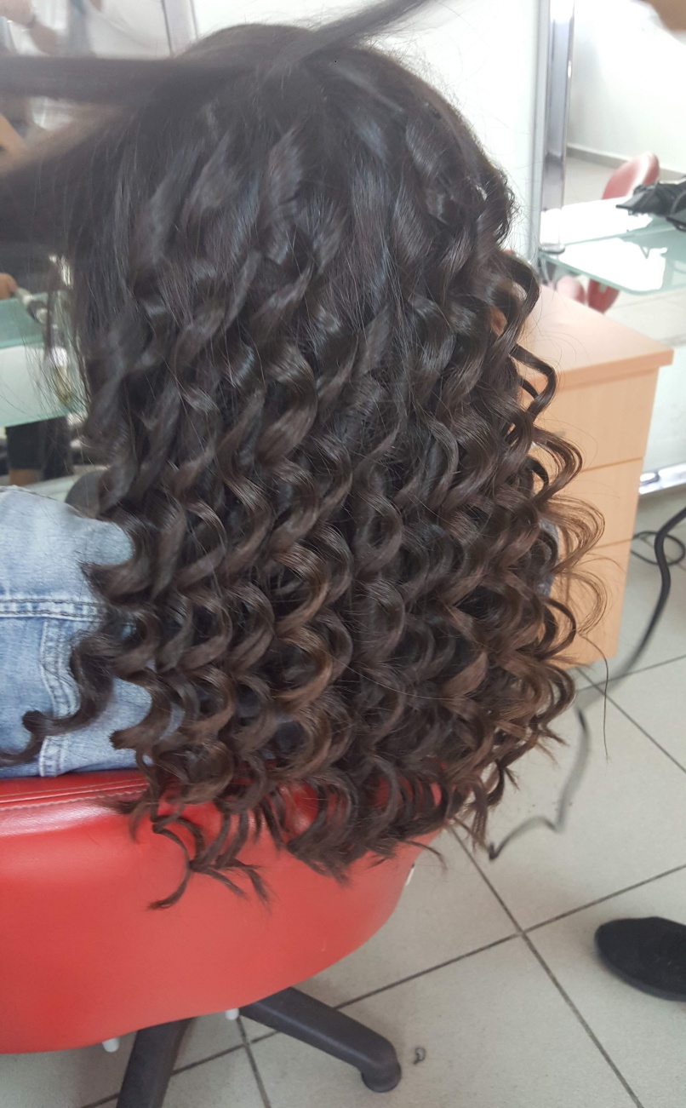

Slide 12
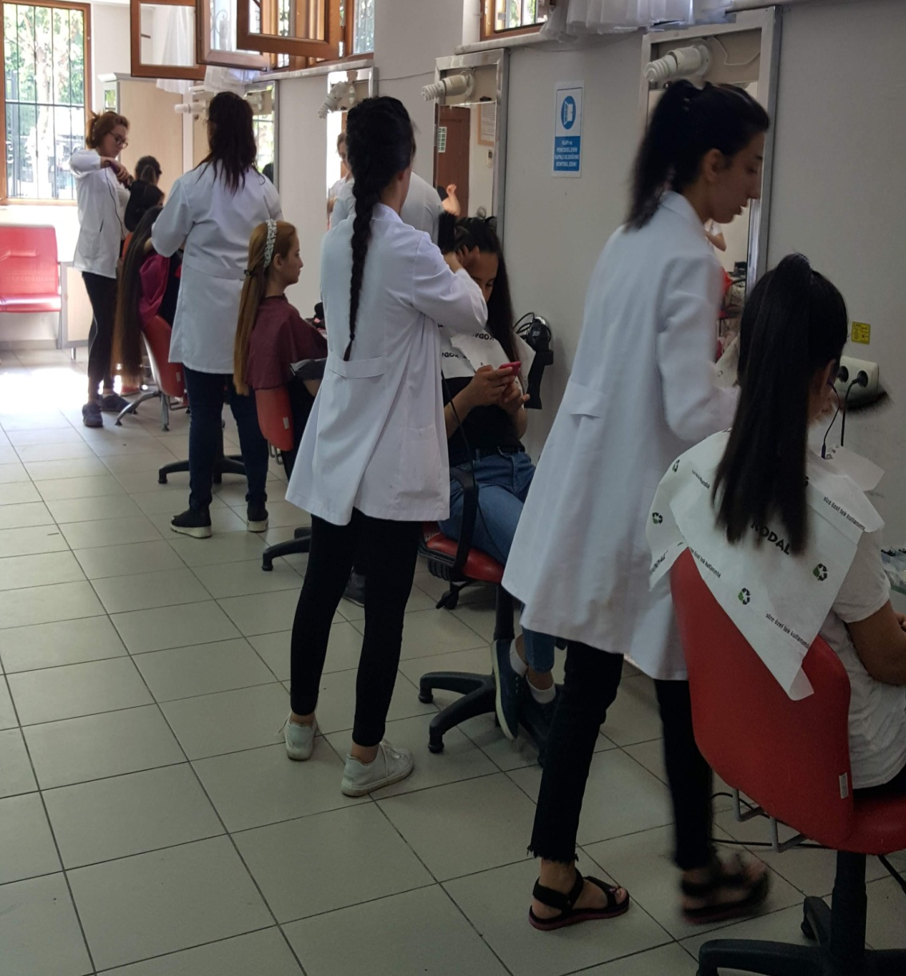
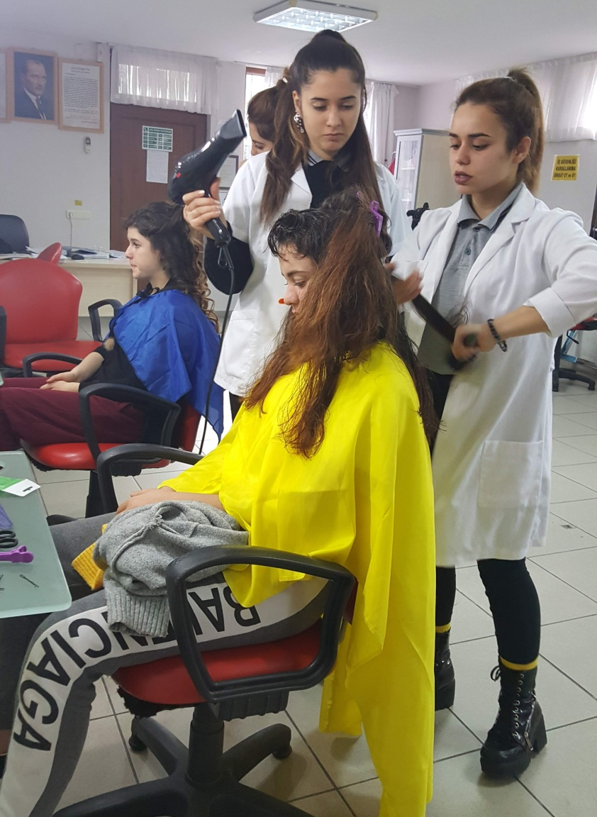

Slide 13
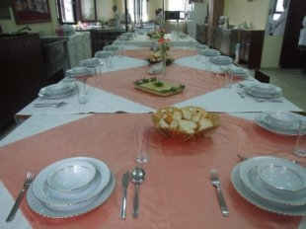
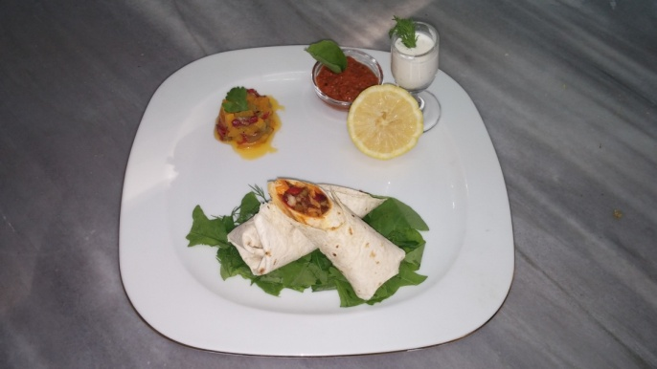
YİYECEK İÇECEK HİZMETLERİ ALANI

Slide 14
10. SINIF
YİYECEK İÇECEK HİZMETLERİ ALANI
(İngilizce /Almanca )
11.SINIF
AŞÇILIK DALI SERVİS DALI

Slide 15
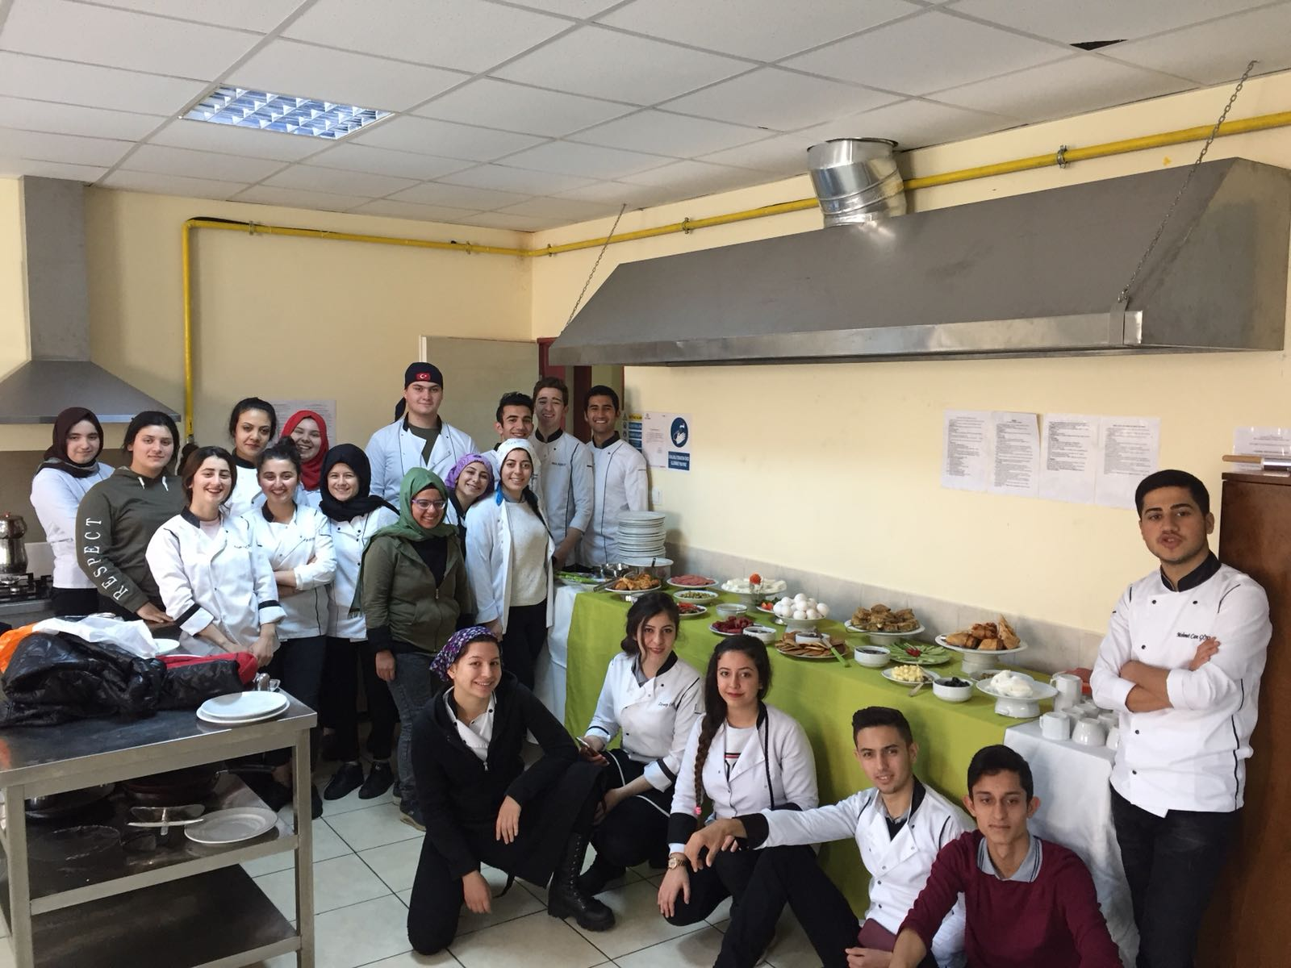

Slide 16
İŞLETMEDE BECERİ EĞİTİMİ 10 ve 11. SINIFTA MAYIS-EKİM ARASI Haftalık 6 gün ve günlük 8 saat sürelerle çalışırlar. (Asgari ücretin %60’ı tutarında maaş alırlar.) (Okulda gördükleri derslerin uygulamasını iş yaşamında 5 yıldızlı otellerin mutfak ve servis bölümünde yaparlar )

Slide 17
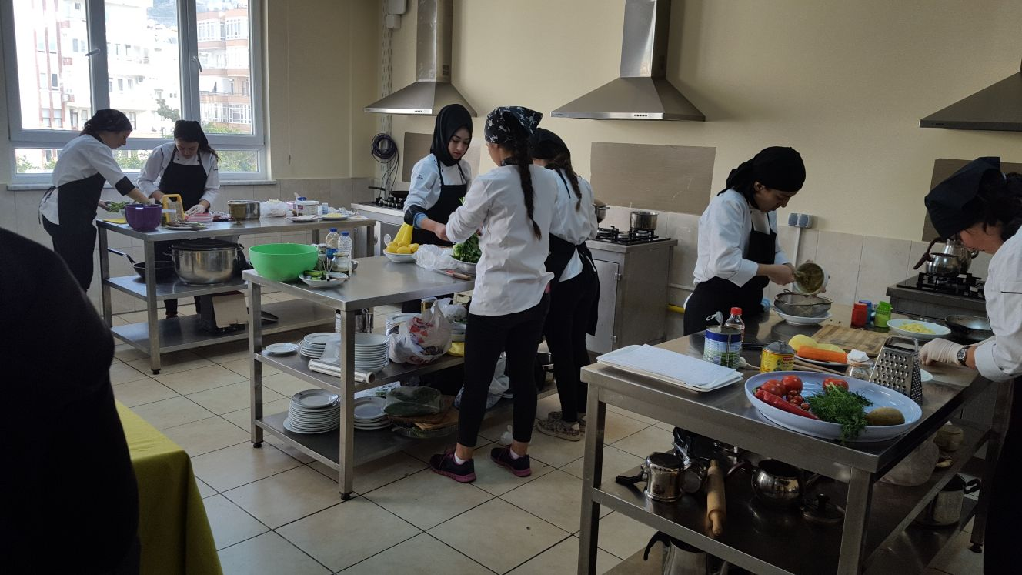

Slide 18
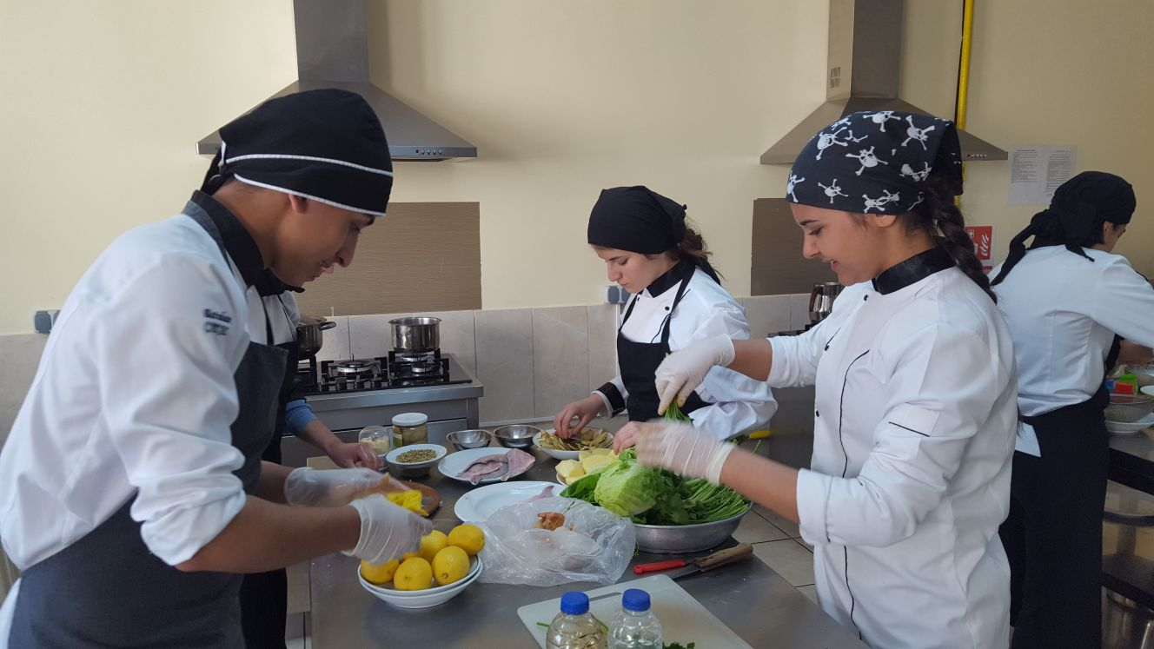
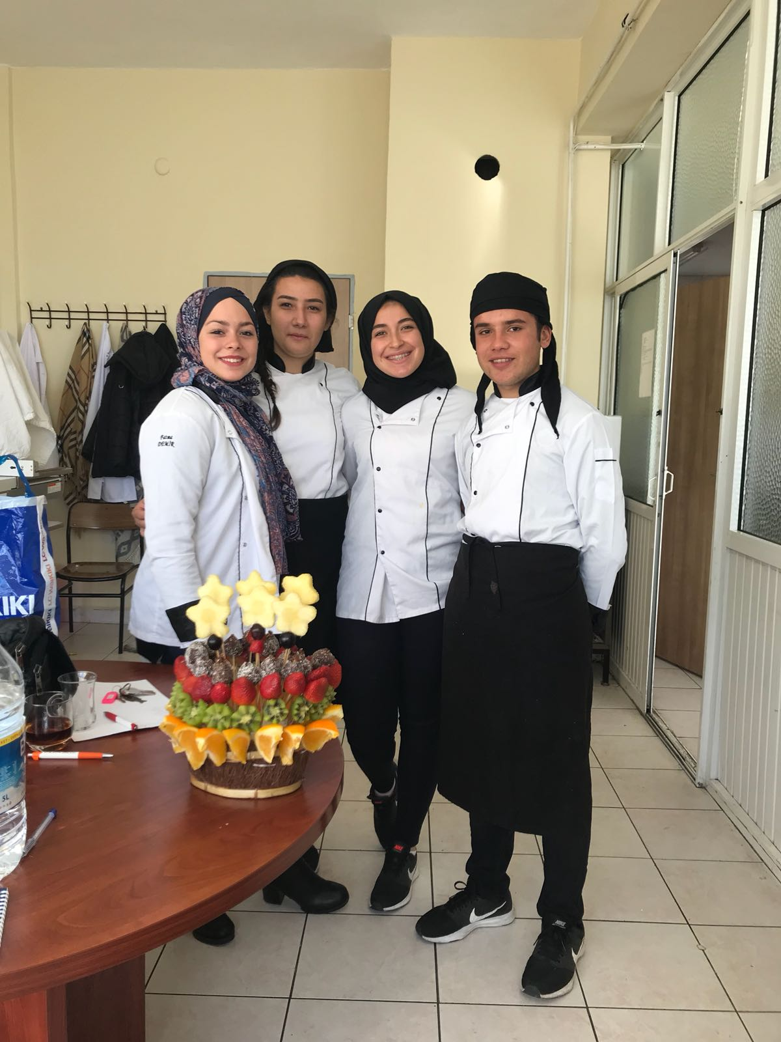
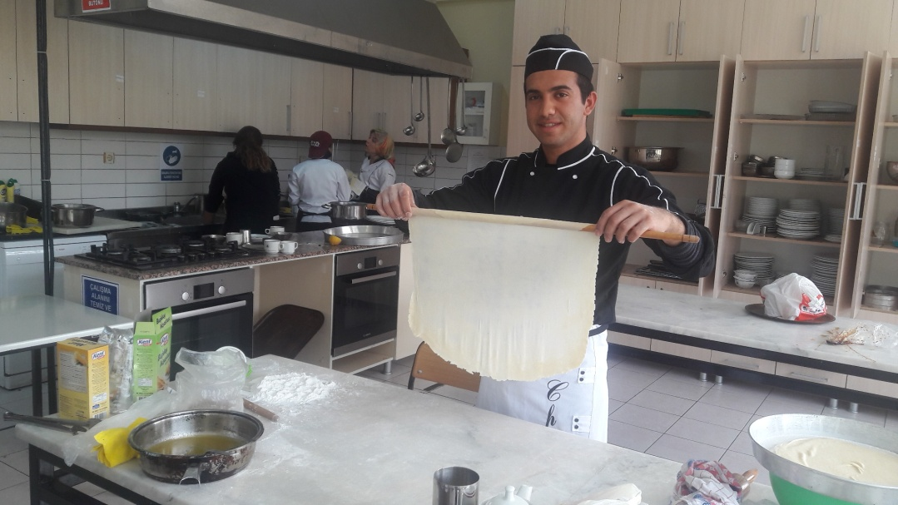

Slide 19
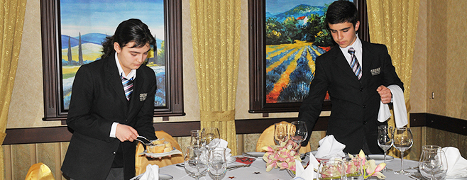
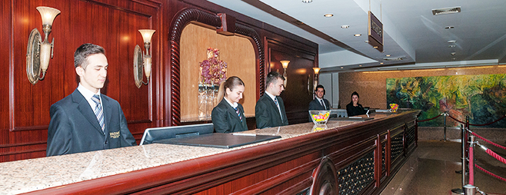
KONAKLAMA VE SEYAHAT
HİZMETLERİ ALANI

Slide 20
10. SINIF
KONAKLAMA VE SEYAHAT HİZMETLERİ ALANI (İngilizce /Almanca )
11.SINIF
ÖN BÜRO DALI
OPERASYON DALI

Slide 21
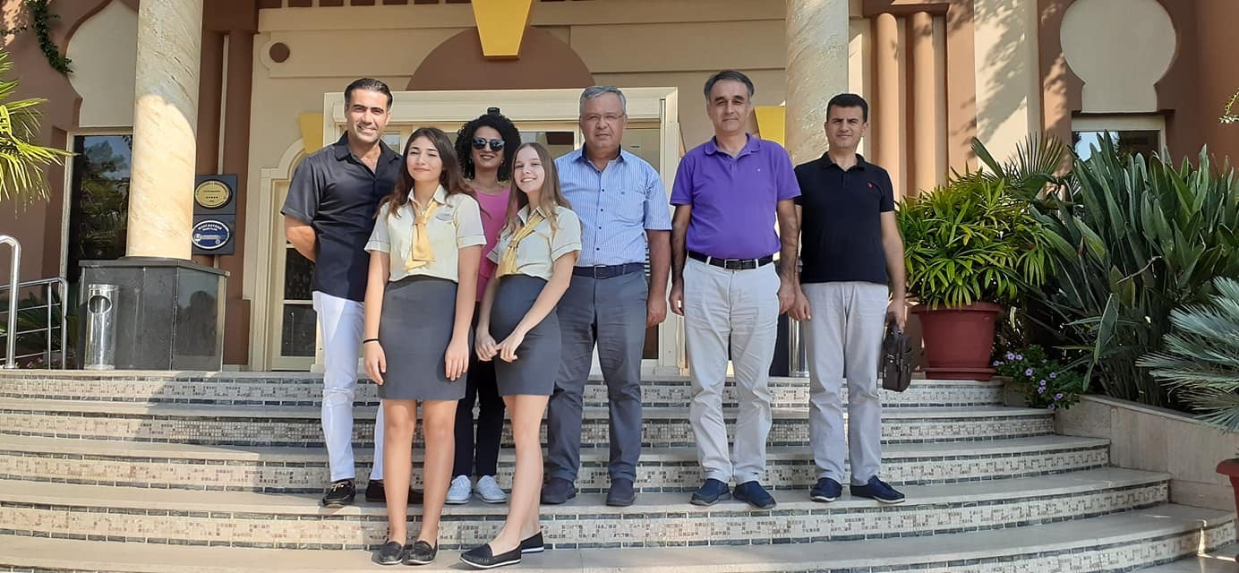

Slide 22
İŞLETMEDE BECERİ EĞİTİMİ 10 ve 11. SINIFTA MAYIS-EKİM ARASI Haftalık 6 gün ve günlük 8 saat sürelerle çalışırlar. (Asgari ücretin %60 maaş alırlar.) (Okulda gördükleri derslerin uygulamasını iş yaşamında 5 yıldızlı otellerin ön büro ya da turizm acentelerinde)

Slide 23
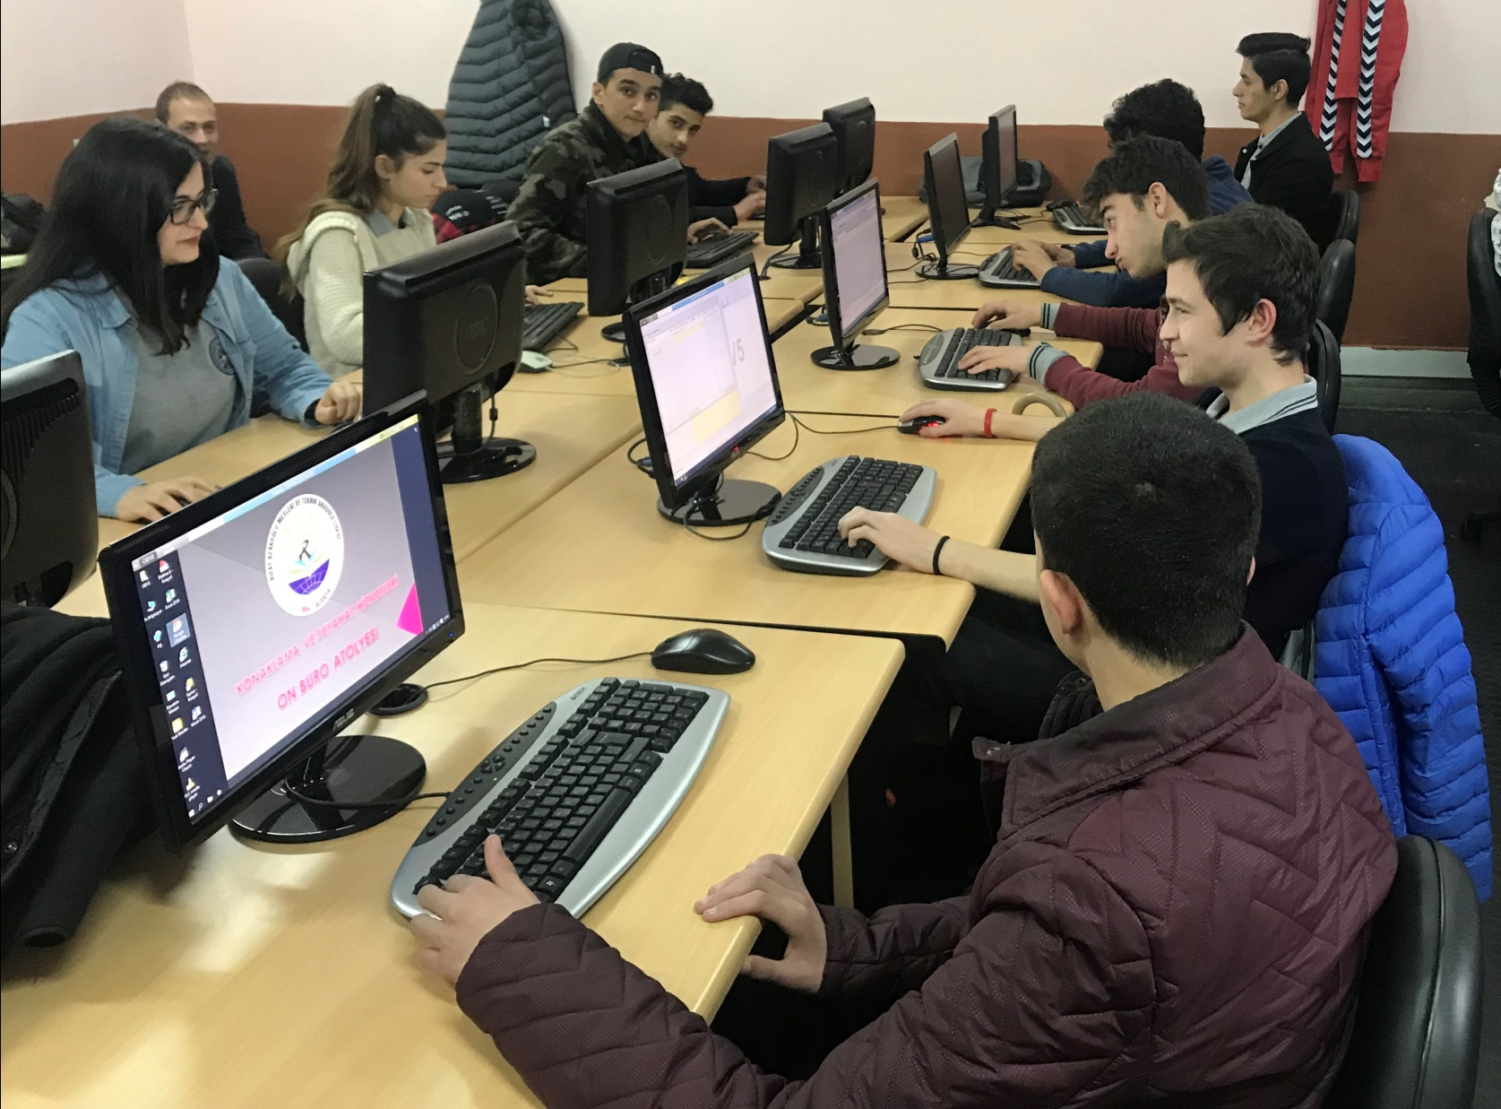

Slide 24
